Slide 1


2019人教版.生物.选择性必修1
第1节
细胞生活的环境
第1章 人体的内环境与稳态

Slide 2
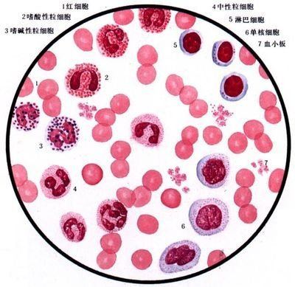
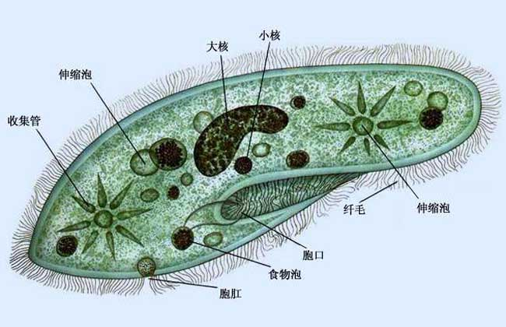
问题探讨
1.图1和图2所示的各是什么细胞？它们分别生活在什么样的环境中？
尝试说出它们生活环境的异同。
图1
人体血液中的血细胞
图2
单细胞动物草履虫

Slide 3
问题探讨
生活环境 | 单细胞生物 | 血细胞
不同点
相同点
血细胞生活在体内的血浆中，并不直接与外界进行物质交换。与外界环境相比，血浆的理化性质更为稳定，如温度基本恒定。
草履虫直接生活在外界水环境中
都是液体环境
2.若将图1所示的细胞置于图2所示细胞的生活环境中，会发生什么变化？
血细胞直接置于外界环境中，可能会由于pH、渗透压等理化性质不同而导致死亡。
多细胞生物绝大多数细胞直接生活的环境是什么呢？

Slide 4
01
体内细胞生活在细胞外液中
目录
02
细胞外液的成分
03
内环境的理化性质
04
细胞通过内环境与外界环境进行物质交换

Slide 5
01
体内细胞生活在细胞外液中

Slide 6
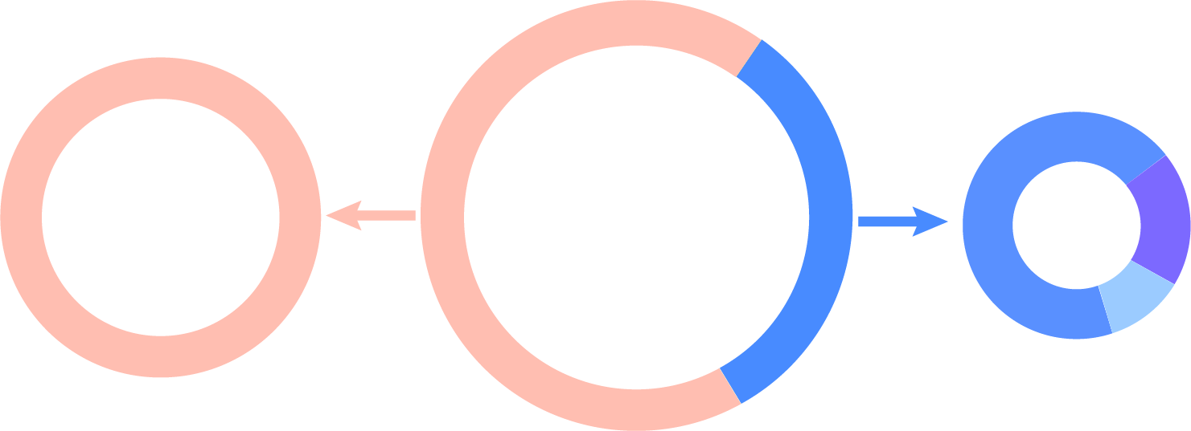
体内细胞生活在细胞外液中
一、体液
1.概念
生物体内以水为基础的液体统称为体液。
组织液
细胞
内液
体液
细胞
外液
血浆
淋巴液等
存在于细胞内，约占 。
存在于细胞外，约占 。
2/3
1/3

Slide 7
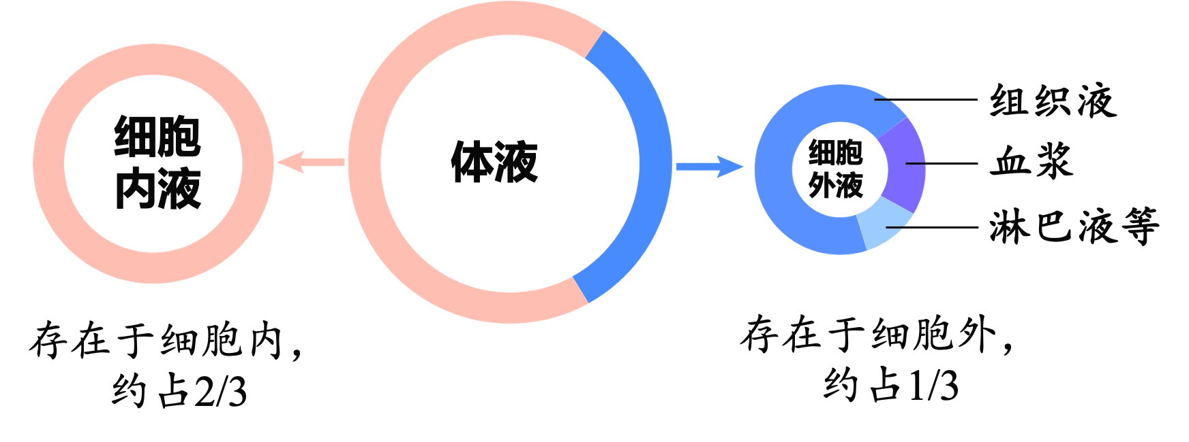
一、体液
2.体内液体 ≠ 体液
一切与外界相通的管腔、囊腔（如呼吸道、消化道、膀胱、
子宫等）及与外界相通的液体(如尿液、泪液、汗液、消化液等)都
（“不属于”、“属于”）体液。
不属于
细胞内液
细胞质基质、线粒体等细胞器基质、核基质等
细胞内液（细胞质基质）是代谢的主要场所。

Slide 8
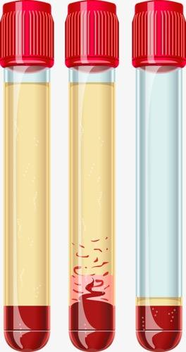
体内细胞生活在细胞外液中
血液≠血浆
二、细胞外液
  血液中除了血细胞以外的液体部分，是血细胞直接生活的环境。
1.血浆
纤维蛋白原
血 浆
水
血 清
血浆
其他溶质
血液
红细胞
白细胞
血细胞
白细胞
血小板
血细胞
血小板
红细胞
Notes:
纤维蛋白原：是由肝细胞合成和分泌的一种糖蛋白（α2β2γ2），是参与凝血和止血过程中的重要蛋白纤维蛋白。 是在凝血过程中，凝血酶切除血纤蛋白原中的血纤肽A和B而生成的单体蛋白质。高纤维蛋白原是各种血栓性疾病重要危险因素，在临床中被认为是疾病状态的标志物。

Slide 9
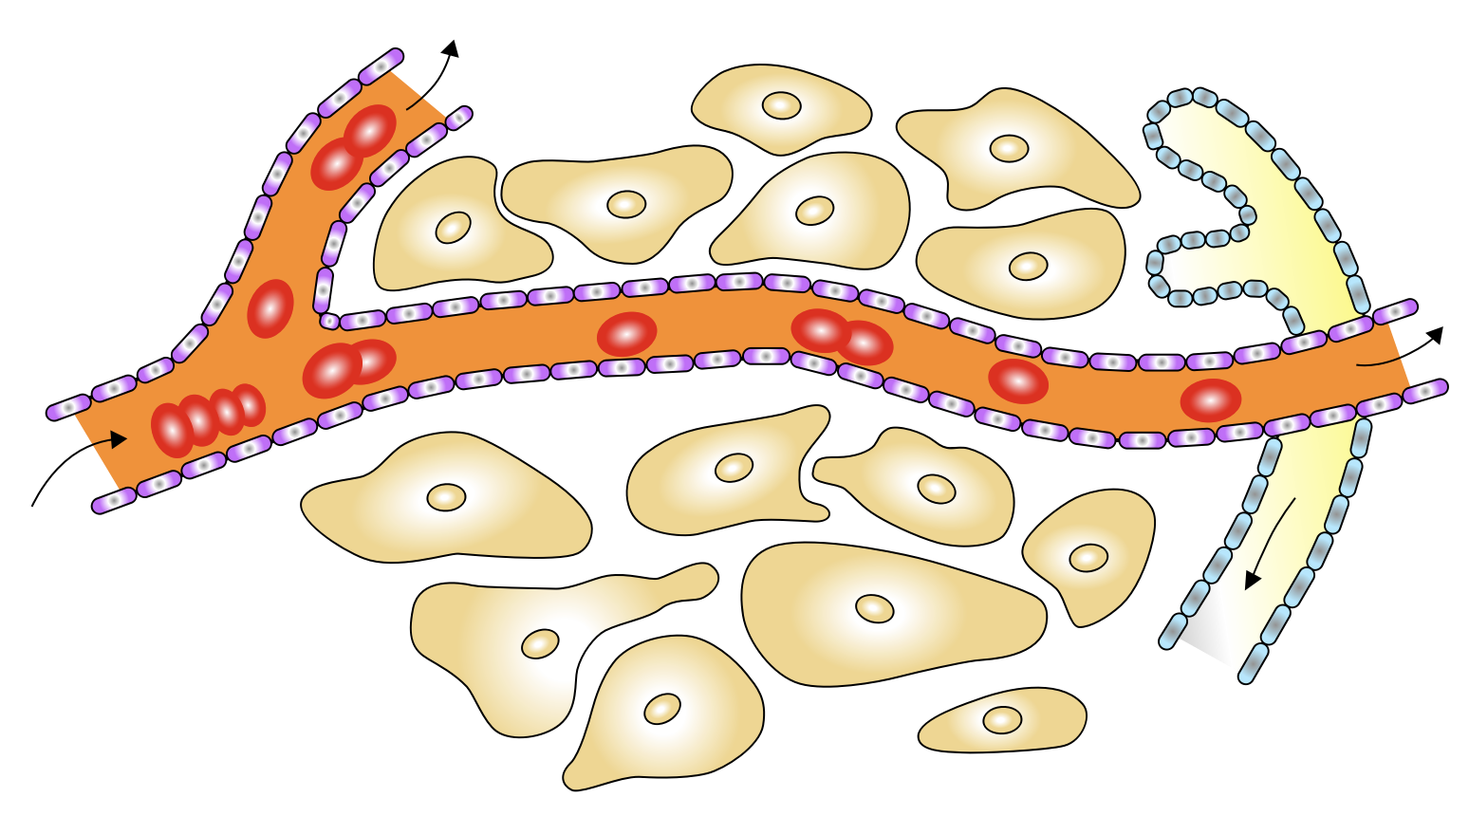
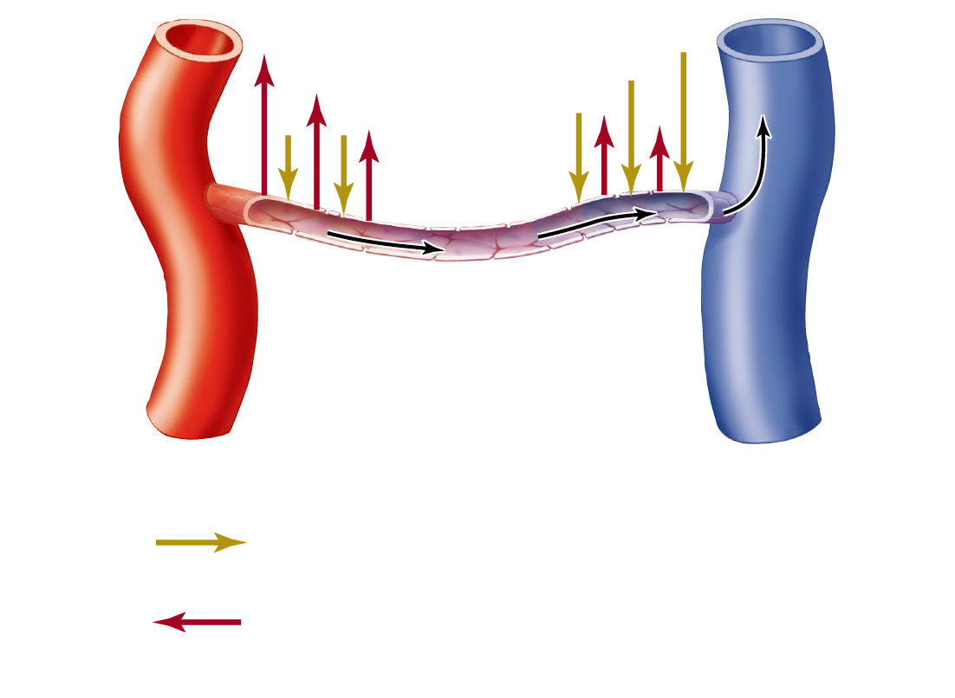
二、细胞外液
2.组织液
☞组织液是绝大多数细胞直接生活的环境
存在于组织细胞间隙的液体，又叫组织间隙液。
营养物质
小动脉
小静脉
由毛细血管壁渗出
血浆
组织液
毛细血管
大部分物质被重吸收
因渗透等而导致的吸收
代谢物质
因血压等而导致的渗出
动脉端
（1）主要来源:血浆通过毛细血管 渗出到细胞间隙。
（2）主要去路:组织液大部分通过毛细血管 （约90%）回收，
少部分进入 。
静脉端
毛细淋巴管

Slide 10
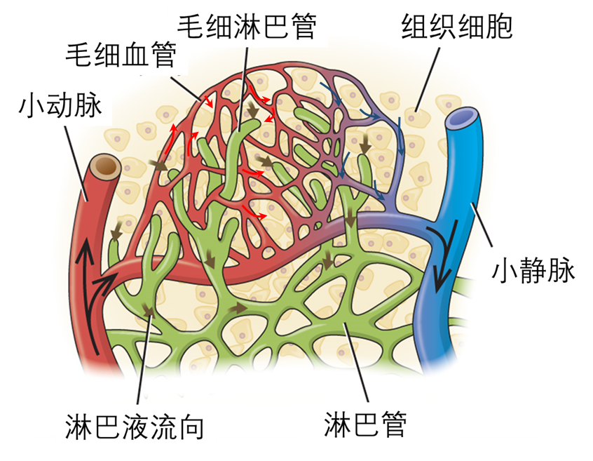
二、细胞外液
3.淋巴液
由一部分组织液经毛细淋巴管壁进入毛细淋巴管而形成的。
存在于毛细淋巴管中，是淋巴细胞直接生活的环境。
毛细血管静脉端
血浆
组织液
毛细血管动脉端
毛细淋 巴管壁
淋巴液
为什么组织液和淋巴液之间是单向关系？

Slide 11
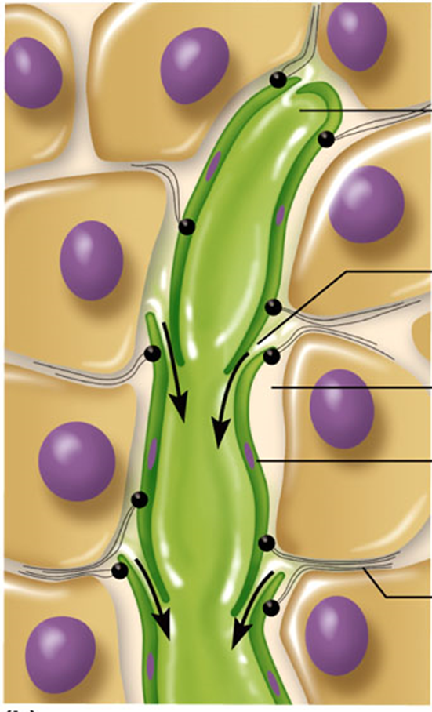
毛细淋巴管
为什么组织液和淋巴液之间是单向关系？
末端封闭
单向的活瓣
内皮细胞
    末端（盲端）允许组织液流入毛细淋巴管，
    不允许倒流。
毛细淋巴管由单层细胞构成
毛细淋巴管的结构模式图
组织液和淋巴液之间是单向关系

Slide 12
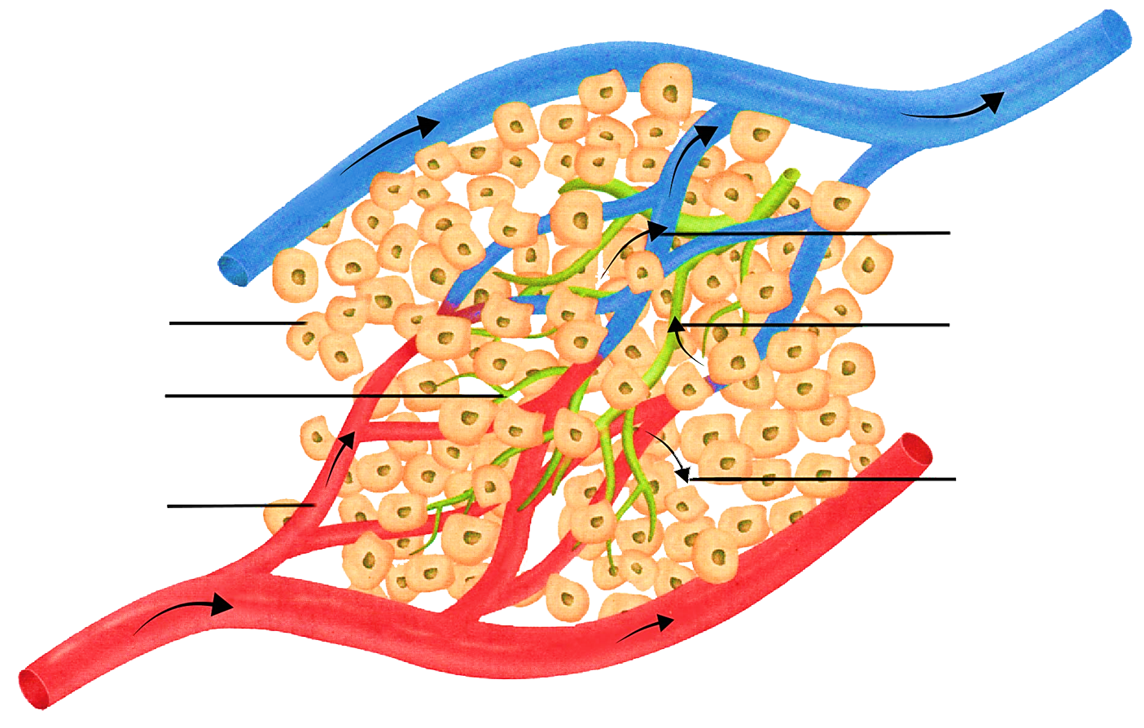
二、细胞外液
4.血液、组织液和淋巴液之间的关系
微静脉
归纳：用箭头和文字归纳各个体液关系？
组织液中的物质
返回血液循环系统
组织细胞
组织液中的物质进入淋巴细胞
毛细淋巴管
血浆中的物质进入组织液
毛细血管
微动脉

Slide 13
二、细胞外液
4.归纳：体液的四种成分之间的关系
（90%）
毛细血管壁
CO₂和代谢废物
细胞内液
（组织细胞）
血浆
组织液
O₂和营养物质
（10%）
毛细淋 巴管壁
左右锁骨下静脉
（淋巴循环）
淋巴液
血浆、组织液和淋巴液等通过动态的有机联系，共同构成机体内细胞生活的直接环境。为了区别于个体生活的外界环境，人们把 构成的液体环境称之为内环境。
细胞外液
Notes:
淋巴循环是单向流动而不形成真正的循环：从毛细淋巴管到一般淋巴管以至淋巴导管不会倒流主要由于较粗的淋巴管内具有瓣膜和各段淋巴管的压力梯度。
从毛细淋巴管到一般淋巴管，最后到左、右淋巴导管，淋巴的静水压逐步下降，形成压力梯度，到锁骨下静脉附近可以降为负压
大淋巴管内有大量瓣膜，出现倒流时，首先会迅速灌满瓣膜形成的小袋，使瓣膜的游离缘紧挤在一起，将淋巴管关闭，从而防止倒流的发展，倒流压力过大时，可以发生淋巴的dao liu

Slide 14
体内细胞生活在细胞外液中
三、内环境
1.细胞外液=内环境
“外”——对细胞而言；
“内”——对人体而言。
2.单细胞生物、植物有内环境吗？
内环境的概念是对绝大多数多细胞动物而言的，单细胞动物
(如草履虫)、简单的多细胞动物(如水螅)和植物没有内环境。
3.内环境只包含血浆、组织液、淋巴吗？
脑脊液、房水、关节滑液也属于内环境组成成分。

Slide 15
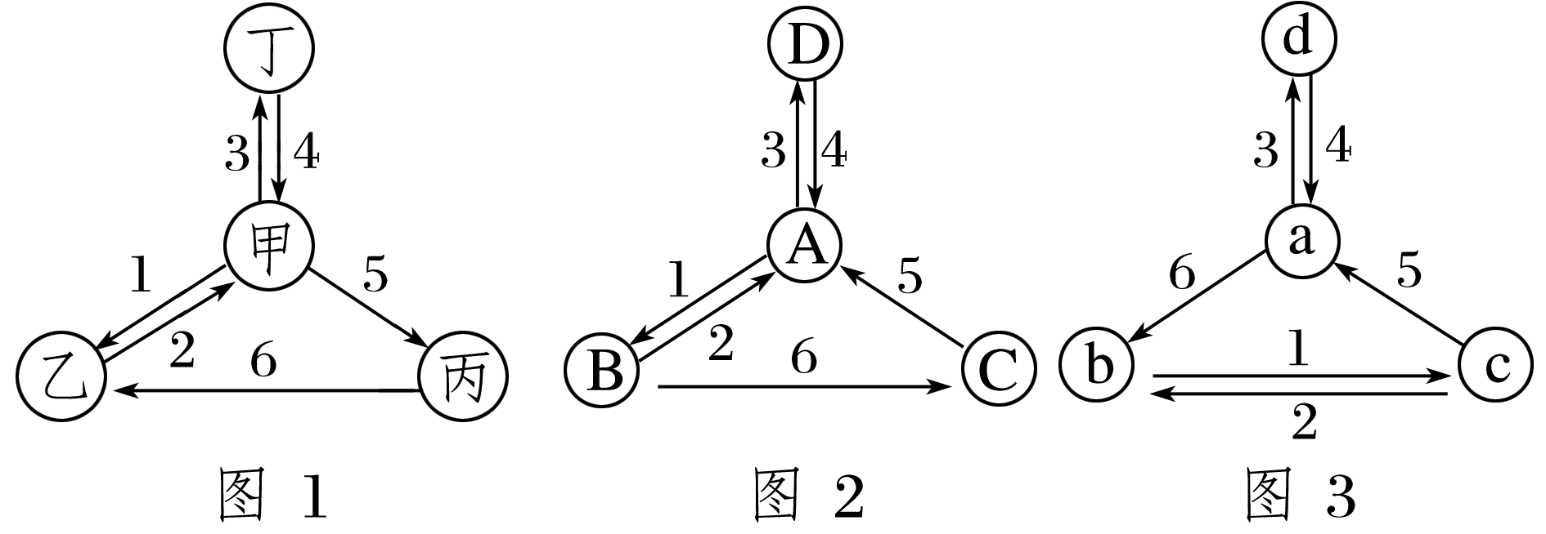
习题巩固
1.下图表示人体中部分体液的关系图，据图分析：
（1）图中的甲、A、a分别代表什么？
组织液、血浆、淋巴液。
（2）图中的丁、D、d分别代表什么？
组织细胞、血细胞、淋巴细胞。

Slide 16
①
③
④
习题巩固
②
2.如图是细胞直接与内环境进行物质交换示意图，⑤处的箭头表示血液流动的方向。
下列说法正确的是( )
⑤
B
A.②渗回①和渗入④的量相差不大
B.若③为脑细胞，⑤处的O₂浓度高于①处，而CO₂浓度相反
C. ②人体内新陈代谢的主要场所
D. ②④中的钠离子和氯离子可以通过毛细淋巴管壁相互交换

Slide 17
02
细胞外液的成分

Slide 18
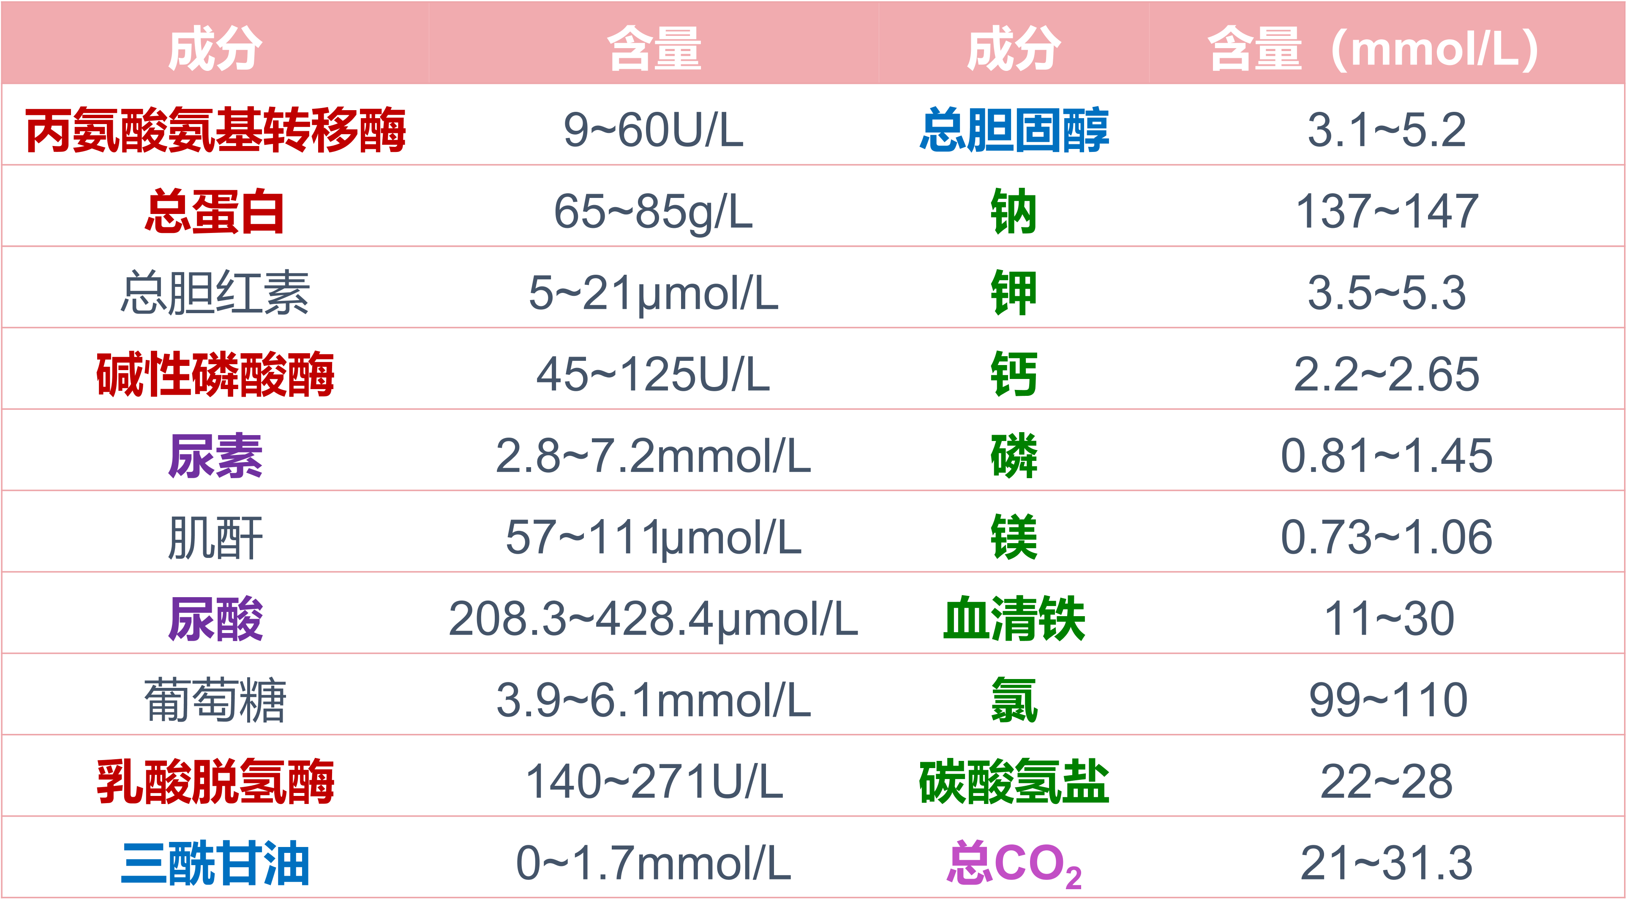
细胞外液的成分
一、血浆的化学组成

Slide 19
一、血浆的化学组成
1.如何将表中物质按化学性质进行归类？
表中的化学物质可分为无机物和有机物。
无机物包括水和无机盐离子（如Na⁺、K⁺、Ca²⁺、Mg²⁺、Fe²⁺、Cl⁻、HPO₄²⁻、SO₄²⁻、HCO³⁻）等，
有机物包括糖类（如葡萄糖）、蛋白质（如血清白蛋白、血清球蛋白、纤维蛋白原等）、脂质（如各种脂肪酸、脂肪、卵磷脂、胆固醇）、氨基酸氮、尿素氮、其他非蛋白氮和乳酸等。

Slide 20
一、血浆的化学组成
2.除表中所列成分外，血浆中还可能含有哪些物质？
还含有气体分子（主要是氧气和二氧化碳）、调节生命活动的各种激素、其他有机物（如维生素）等。
3.你能说出其中哪些物质在人体中的作用？
Na⁺、Cl⁻含量较多。它们的作用主要是维持血浆渗透压。
HCO³⁻、HPO₄²⁻维持血浆的酸碱平衡。

Slide 21
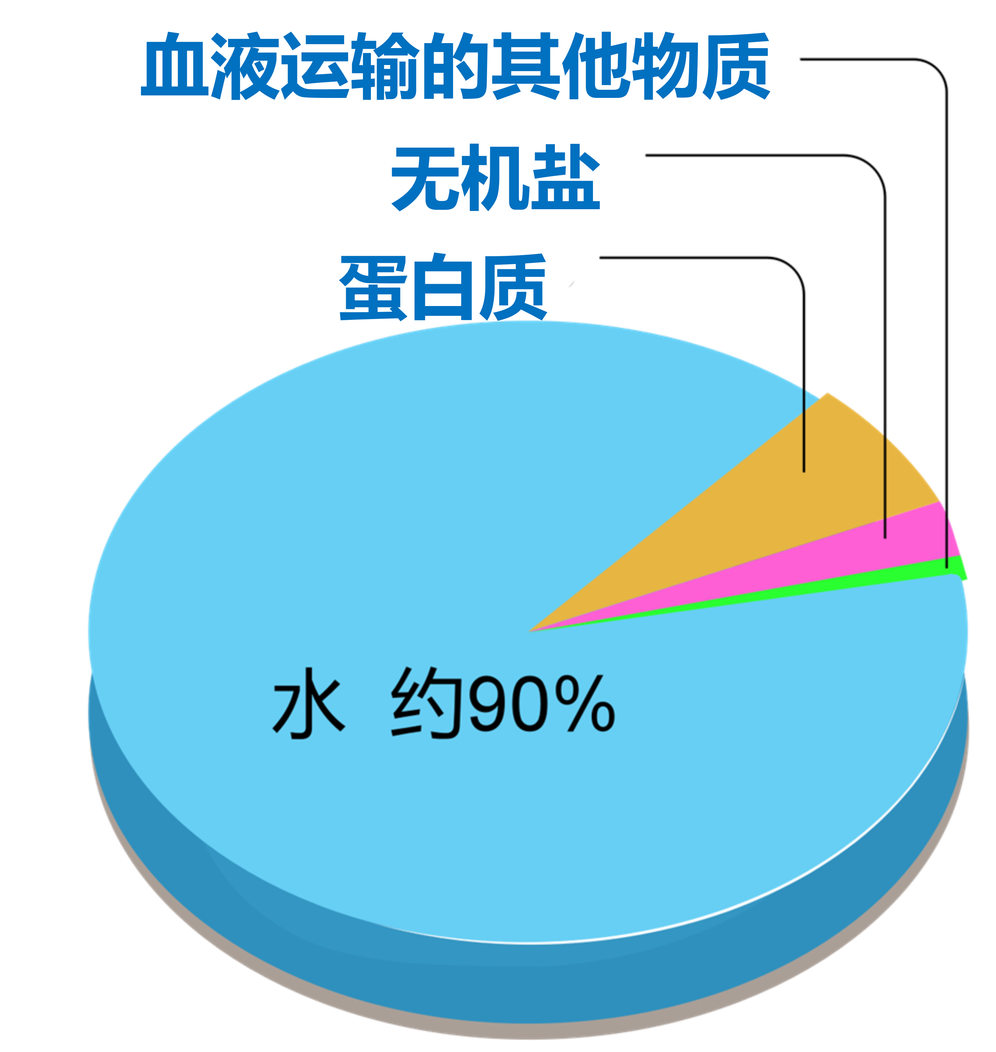
细胞外液的成分
血浆中的物质除大分子蛋白质外，都可以透过毛细血管壁进入组织细胞间隙形成组织液。
二、细胞外液的成分
①血浆中约90%为水，其余分别是：蛋白质、无机盐以及血液
运输的其他物质包括各种营养物质（如葡萄糖）、激素、各
种代谢废物等。
②组织液、淋巴液的成分及含量和血浆相近，
但组织液和淋巴液中蛋白质含量很少。
细胞内液蛋白质含量远高于血浆
③细胞外液类似于海水，反映了生命起源于海洋。

Slide 22
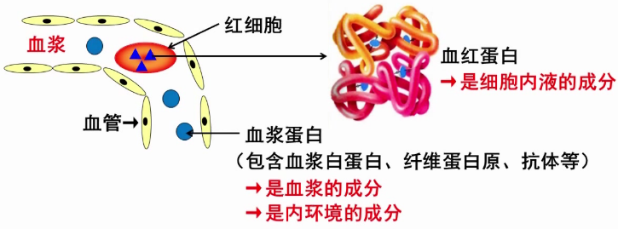
细胞外液的成分
三、内环境中化学成分的判断方法
是否是细胞内特有的物质，
如血红蛋白、胞内酶（ 呼吸酶、RNA 聚合酶、解旋酶等）。
一看
二看
是否是细胞膜上的成分， 如载体、受体等。
三看
是否是分泌到外界环境中的物质， 如消化酶、泪液、汗液等。
是否是不能被人体吸收的物质， 如纤维素、麦芽糖等。
四看

Slide 23
习题巩固
3.下列属于人体内环境的成分及发生在内环境中的生理过程的是
( )
①水、无机盐、血浆蛋白
②血红蛋白、O₂、胃蛋白酶
③葡萄糖、CO₂、胰岛素
④激素、呼吸酶、氨基酸
⑤食物中的淀粉经消化成为麦芽糖
⑥丙酮酸和水反应产生CO₂和[H]
A．①③ B．③④⑥ C．①②⑤ D．②④⑥
A
血红蛋白在细胞内，胃蛋白酶在消化道
呼吸酶在细胞内
食物消化吸收在消化道
有氧呼吸第二阶段：线粒体基质
Notes:
解析：正常情况下，血红蛋白存在于红细胞内，胃蛋白酶存在于消化道中，呼吸酶存在于组织细胞内，三者均不属于内环境的成分。食物中的淀粉经消化成为麦芽糖在消化道中进行，丙酮酸和水反应产生CO2和[H]发生在细胞内，这两个过程均不会发生在内环境中。

Slide 24
03
内环境的理化性质

Slide 25
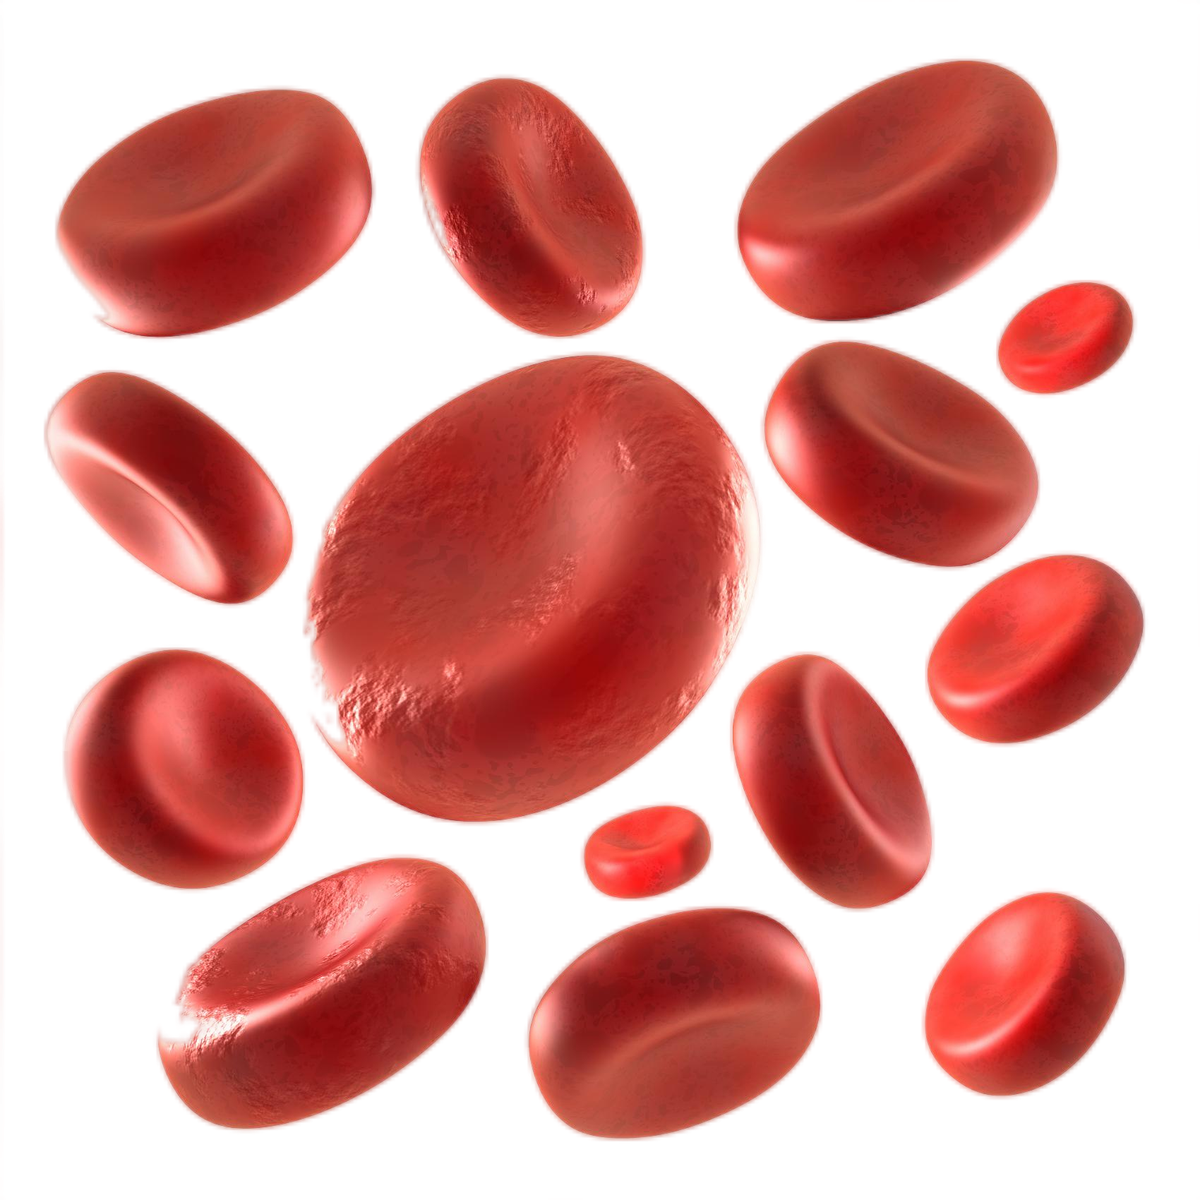
内环境的理化性质
☞渗透压、酸碱度和温度是细胞外液理化性质的三个主要方面。
一、渗透压
清水
10%NaCl溶液
0.9%NaCl溶液
哺乳动物生理盐水是质量分数为0.9%的NaCl溶液，
它是血浆的等渗溶液。
溶液的质量分数高于0.9%，组织细胞会失水——高渗溶液。
溶液的质量分数低于0.9%，组织细胞会吸水——低渗溶液。

Slide 26
一、渗透压（ 37℃、约770kPa ）
1.概念
溶液中溶质微粒对水的吸引力
2.渗透压的大小
单位体积溶液中溶质微粒越多
溶液浓度越高（物质的量浓度）
对水的吸引力越大
溶液渗透压越高
3.影响渗透压大小的因素
无机盐
蛋白质
①血浆渗透压主要与 、 的含量有关。
Na⁺和Cl⁻
②细胞外液渗透压90%以上来源 。
单位体积细胞外液中Na⁺和Cl⁻的微粒数远多于蛋白质，在含较多蛋白质的血浆中也是如此，故细胞外液渗透压主要来源于Na⁺和Cl⁻。
细胞内液渗透压主要来源于钾离子
Notes:
1.细胞外液渗透压主要来源于钠离子和氯离子，属于晶体渗透压，还有蛋白质等大分子，属于胶体渗透压。
2.细胞内液渗透压主要来源于钾离子

Slide 27
一、渗透压（ 37℃、约770kPa ）
大量出汗或严重腹泻后，如果只喝水，不补充盐，内环境的渗透压会变 ， 中的水将较多地通过 作用进入细胞内，造成细胞吸水膨胀，进一步导致细胞代谢的功能紊乱。因此在大量出汗或严重腹泻后，为维持内环境的相对稳定，可以在饮水的同时适当补充一些 。
小
内环境
渗透
电解质(或无机盐)

Slide 28
内环境的理化性质
二、酸碱度
7.35~7.45
①正常人的血浆近中性，pH为 。
②平衡的维持：
缓冲物质—H₂CO₃/NaHCO₃; NaH₂PO₄/ Na₂HPO₄
缓冲对
1.概念:
血液中含有许多成对（对酸碱度起缓冲作用）的物质。
2.组成:
一种弱酸 + 相应的一种强碱盐
3.作用:
    使血液的酸碱度不会发生很大的变化，
    从而维持在相对稳定的状态。
三、温度
☞正常情况下一般变化不超过1℃。
人体细胞外液的温度一般维持在37℃左右，利于维持酶活性。

Slide 29
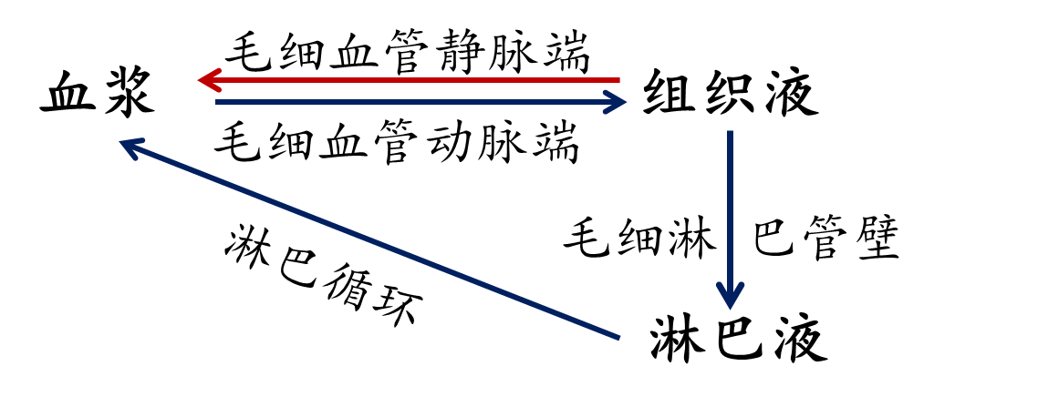
组织水肿
1.组织水肿的直接原因：
组织液增多
2.组织水肿的间接原因：
引起组织液增多的原因
毛细血管管壁损伤，血浆蛋白流失
血浆渗透压下降，
水分向组织液渗透，而组织液回流减弱，组织液增多
肝功能受损，
合成和分泌蛋白质的能力下降
血浆蛋白减少
肾小球肾炎，导致血浆蛋白通过尿液流失
组织水肿

Slide 30
组织水肿
当血浆渗透压低于正常值或组织液渗透压 正常值，
会导致水分滞留于组织液，引起组织水肿 。
高于
毛细淋巴管受阻，
蛋白质不能回流至淋巴管
组织液中蛋白质等溶质微粒增加
局部组织细胞代谢旺盛，代谢产物增加
组织液渗透压升高，
吸水，组织液增加
过敏反应导致毛细血管壁通透性增强，血浆蛋白进入组织液
组织水肿

Slide 31
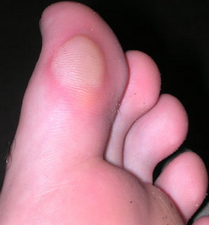
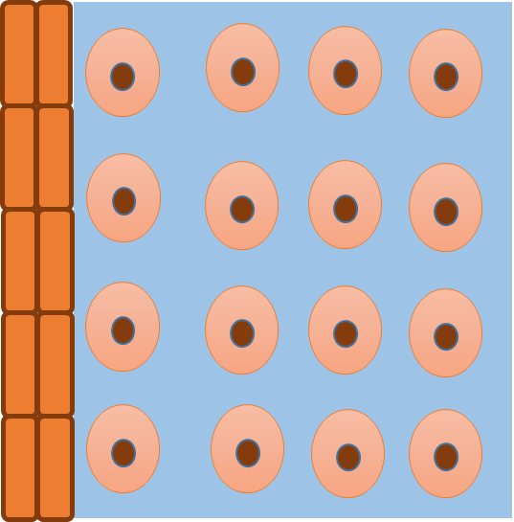

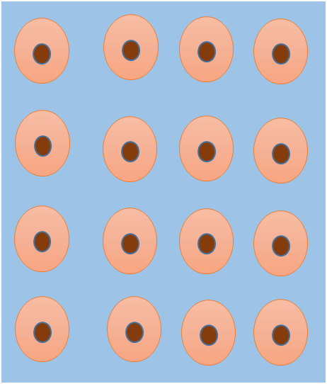
组织水肿
水疱：摩擦性水疱，是因运动摩擦造成其表皮与皮下组织分离形成间隙，并令其间充满液体。
组织细胞
角
质
层
思考：
①水疱中的液体主要是 ；
②水疱过一段时间可以自行消失，是因为其中的液体
可以渗入 和 （结构）；
③水疱的形成和消失说明什么？
。
组织液
组织液
摩擦产生空隙
毛细血管
毛细淋巴管
组
织
液
内环境中的物质是不断更新的

Slide 32
习题巩固
4.(2024·重庆检测)组织液也称为细胞间隙液，过量的组织液滞留在细胞间隙可引发组织水肿。水肿的形成与内环境液体交换异常以及全身多个器官的代谢和功能异常密切相关。下列关于组织水肿原因的叙述，错误的是( )
A.血浆蛋白如血清白蛋白、血红蛋白等合成减少时，
血浆渗透压明显下降可引发组织水肿
B.淋巴管发生细胞癌变引起淋巴管占位性堵塞可引发组织水肿
C.当毛细血管血压增高，液体从毛细血管滤出到组织间隙增多，
并阻碍组织液回流至毛细血管时可引发组织水肿
D.局部炎症引起毛细血管通透性增加，
血浆蛋白外渗到组织液可引发组织水肿
A
血红蛋白不属于血浆蛋白

Slide 33
习题巩固
5.人体血浆渗透压可分为由蛋白质等大分子物质形成的胶体渗透压和由无机盐等小分子物质形成的晶体渗透压。下列有关说法错误的是( )
A.在血浆中，维持晶体渗透压的主要是Na＋和Cl－
B.胰岛素、血红蛋白、细胞因子和抗体都参与胶体渗透压的构成
C.血浆中的胶体渗透压高于组织液和淋巴液，晶体渗透压正好相反
D.营养不良引起的组织水肿与血浆中胶体渗透压的降低有关
B
Notes:
血浆中含量上占有明显优势的无机盐是Na＋和Cl－，因此维持晶体渗透压的主要是Na＋和Cl－，A正确；
血红蛋白位于红细胞内，不参与胶体渗透压的构成，B错误；
血浆中蛋白质含量较高，其胶体渗透压高于组织液和淋巴液，为维持内环境渗透压平衡，可推测晶体渗透压正好相反，C正确；
营养不良引起血浆蛋白减少，胶体渗透压下降，组织液回流减弱，组织间隙液体增加，导致组织水肿现象，D正确。

Slide 34
04
细胞通过内环境与外界环境进行物质交换

Slide 35
细胞通过内环境与外界环境进行物质交换
思考讨论
1.维持渗透压的Na⁺和CI⁻以及葡萄糖、氨基酸等物质是经过哪些途径进入
内环境的？
Na⁺和Cl⁻等直接来自于食物，可直接被吸收。糖类和蛋白质是两类大分子物质，须经过消化系统的消化，分解为葡萄糖和氨基酸才能被吸收。
上述物质在小肠内经主动运输进入小肠绒毛内的毛细血管中，经血液循环运输到全身各处的毛细血管中，再通过物质交换过程进入组织液和淋巴。

Slide 36
细胞通过内环境与外界环境进行物质交换
思考讨论
2.参与维持pH的HCO₃⁻是怎样形成的？这与体内哪些系统的活动有关？
细胞代谢产生的CO₂与H₂O结合，在碳酸酐酶作用下，发生下列反应：
CO₂+H₂O H₂CO₃ H⁺ + HCO₃⁻
HCO₃⁻通过与细胞外的阴离子交换到达细胞外液，
即组织液、血浆或淋巴中。主要与呼吸系统有关。

Slide 37
细胞通过内环境与外界环境进行物质交换
思考讨论
3.体内细胞产生的代谢废物，如尿素和CO₂是怎样从内环境排到体外的？
体内细胞产生的代谢废物主要通过皮肤分泌汗液，泌尿系统形成、排出尿液和呼吸系统的呼气这三条途径来排出，其中以泌尿系统和呼吸系统的排泄途径为主。例如，血浆中的尿素主要通过肾脏形成的尿液排出体外。血浆中的CO₂通过肺动脉进入肺泡周围的毛细血管，由于血液中的CO₂分压大于肺泡中CO₂的分压，CO₂就从血液中向肺泡扩散，再通过呼气运动将其排出体外。

Slide 38
细胞通过内环境与外界环境进行物质交换
4.用简单示意图表示内环境与外界环境的物质交换的关系。
物质残渣（一直未进入体内）
食 物
（消化、吸收作用）
消 化 系 统
内 环 境
组 织 细 胞
（运输作用）
循 环
系 统
营养
物质
O₂、营养物质
O₂
代谢终产物
气 体
呼 吸
系 统
泌尿系统
CO₂、少量水
其余代谢
终产物
皮 肤
（排泄作用）
体外
体外

Slide 39
细胞通过内环境与外界环境进行物质交换
消化系统
外界环境中物质
营养物质
循环系统
血浆
呼吸系统 O₂
组织液
组织细胞
CO₂、H₂O
淋巴液
皮肤、泌尿系统
H₂O、无机盐、代谢废物
内环境是体内细胞与外界环境进行物质交换的媒介。

Slide 40
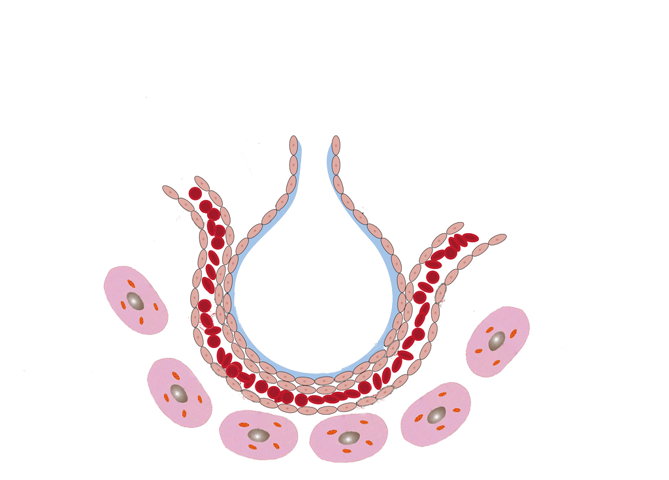
习题巩固
6. 人体组织细胞（如骨骼肌细胞）有氧呼吸时需要的葡萄糖和氧气从外界进入该细胞参与反应，各自至少需要通过多少层生物膜 ( )
A.3和4 B.4和5 C.7和9 D.7和11
D
肺泡壁、毛细血管壁均由一层细胞构成，物质经过它们时需穿过1层细胞，即2层细胞膜。
O₂

Slide 41
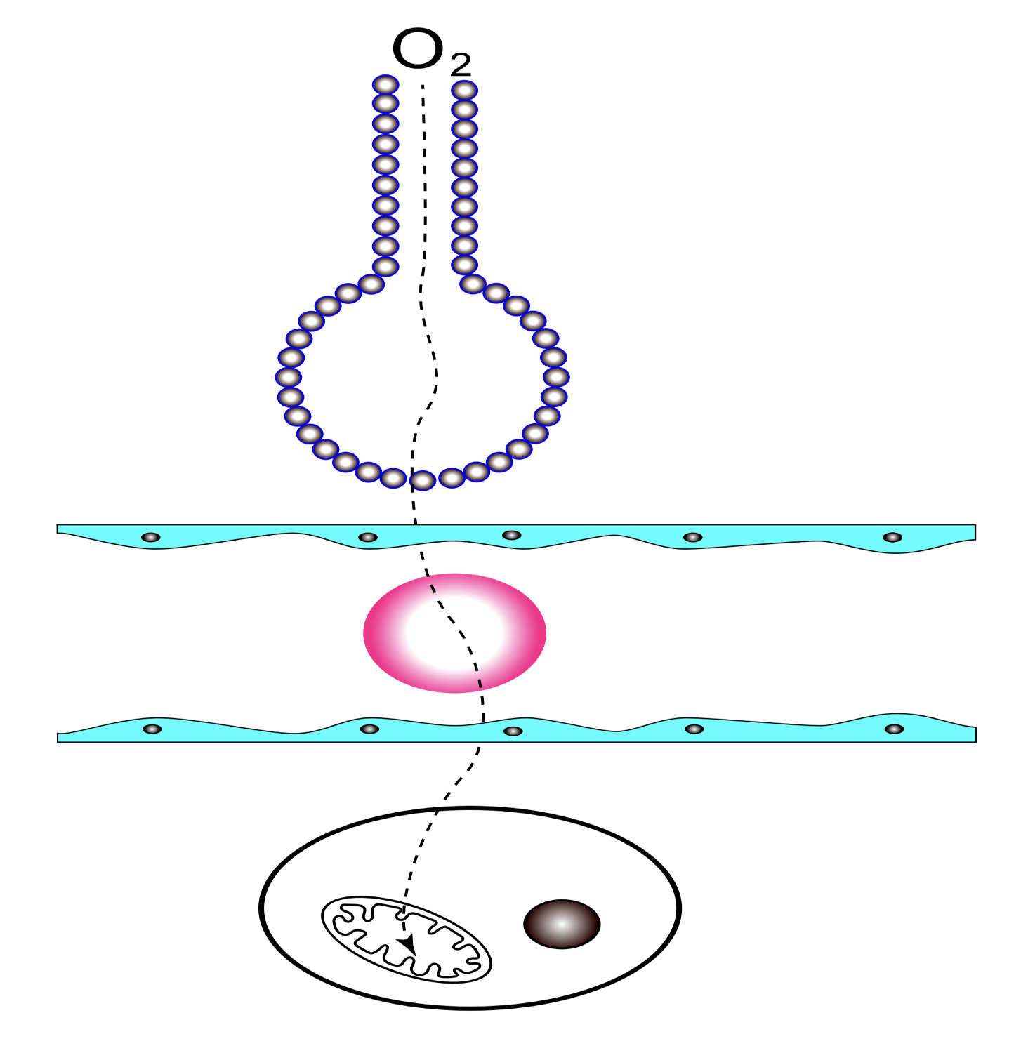
4
物质跨膜层数
1.O₂从外界环境到被组织细胞利用，
至少穿过11层生物膜。
肺泡壁细胞膜(2层)→
毛细血管壁细胞膜(2层)→
11层膜
红细胞膜(2层)→
毛细血管壁细胞膜(2层)→
组织细胞膜(1层)→
线粒体膜(2层)→

Slide 42
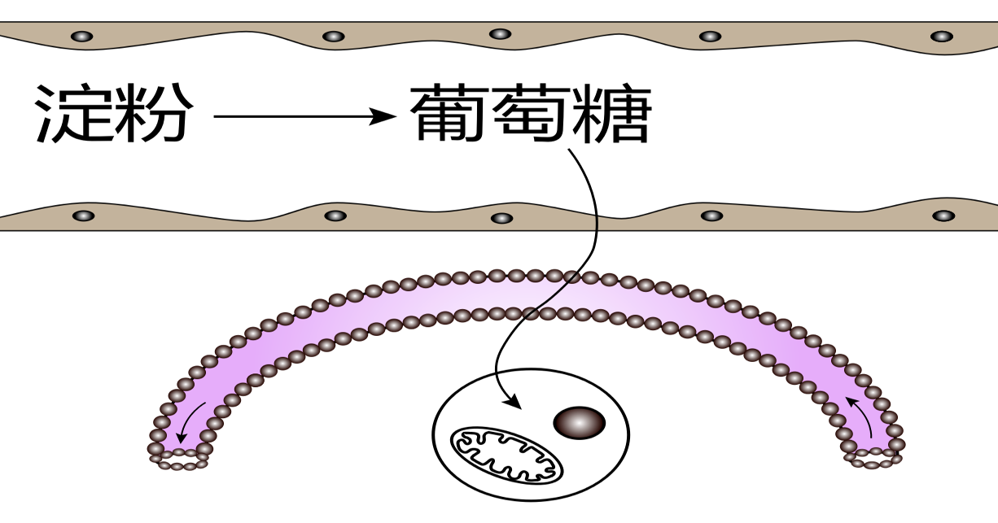
物质跨膜层数
2.葡萄糖从外界环境到被组织细胞利用，至少穿过7层生物膜
消化道壁细胞膜(2层)→
毛细血管壁细胞膜(2层)→
毛细血管壁细胞膜(2层)→
组织细胞膜(1层)→

Slide 43
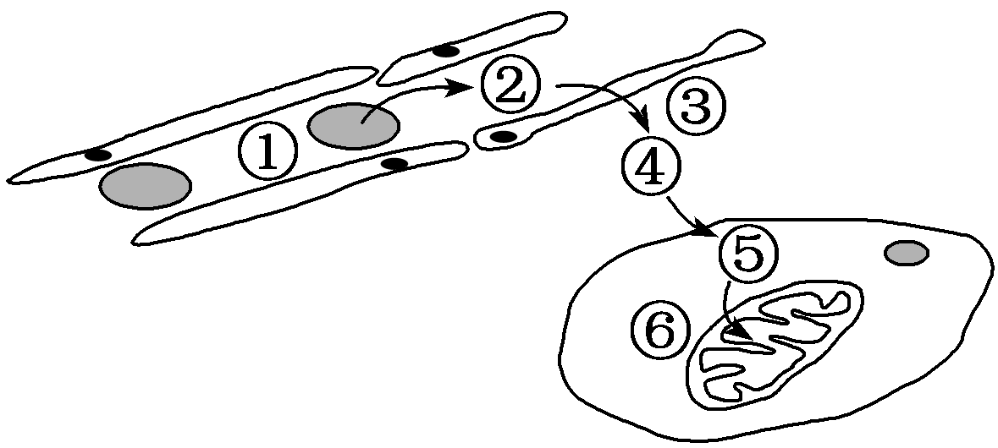
习题巩固
7.如图所示为氧气从红细胞(①)中出来，
经过血浆(②)，穿过毛细血管壁细胞(③)，
再经过组织液(④)，穿过细胞膜进入组织细胞(⑤)中后进入线粒体(⑥)被有氧呼吸利用的过程，下列说法不正确的是( )
A.氧气通过各生物膜的方式均为扩散
B.根据氧气运动方向，氧气浓度最高处应为⑥的内部
C.整个过程要穿过12层磷脂分子
D.氧气从①到⑥的整个过程是不消耗生物体能量的
B
Notes:
氧气通过生物膜的方式为自由扩散，不需要载体和能量，A、D正确；
根据氧气的运动方向，氧气浓度最高处应为红细胞的内部，B错误；
氧气从红细胞出来经过1层细胞膜，再穿过毛细血管壁(单细胞)经过2层细胞膜，进入组织细胞经过1层细胞膜，再进入线粒体穿过2层膜，共穿过6层膜，一层生物膜具有两层磷脂分子，所以整个过程要穿过12层磷脂分子，C正确。

Slide 44
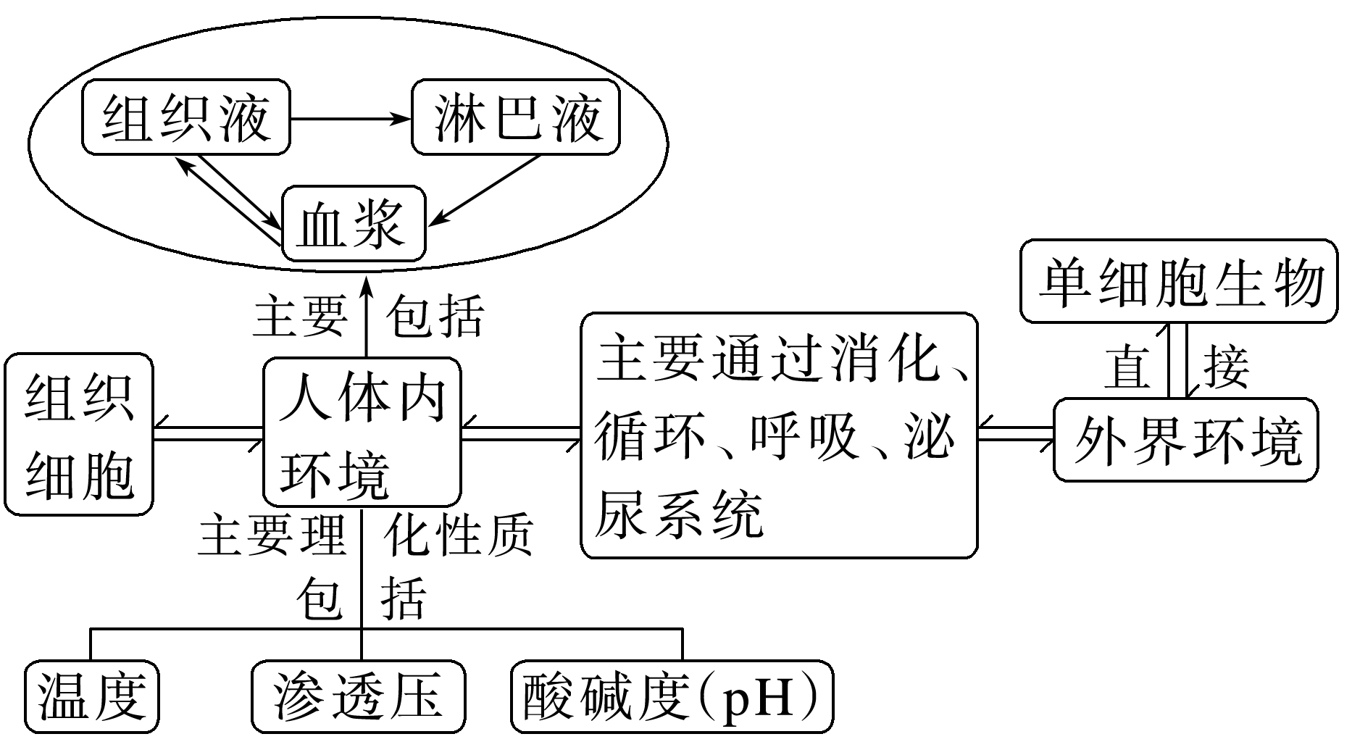
课堂小结

Slide 45
课堂练习
1.人请判断以下有关说法是否正确。
（1）水疱的成分中蛋白质的含量最高。（ ）
（2）水疱主要是由血浆中的水大量渗出到组织液形成的。（ ）
（3）水疱自行消失是因为其中的液体可以渗入毛细血管和
毛细淋巴管。（ ）
（4）水疱的形成和消失说明内环境中物质是不断更新的。（ ）
❌
√
√
√

Slide 46
课堂练习
2.人体内环境是体内细胞直接生活的环境，下列属于人内环境的是（ ）
A.膀胱内的尿液
B.大脑细胞间隙的液体
C.肺泡腔内的气体
D.小肠腔内的消化液
B

Slide 47
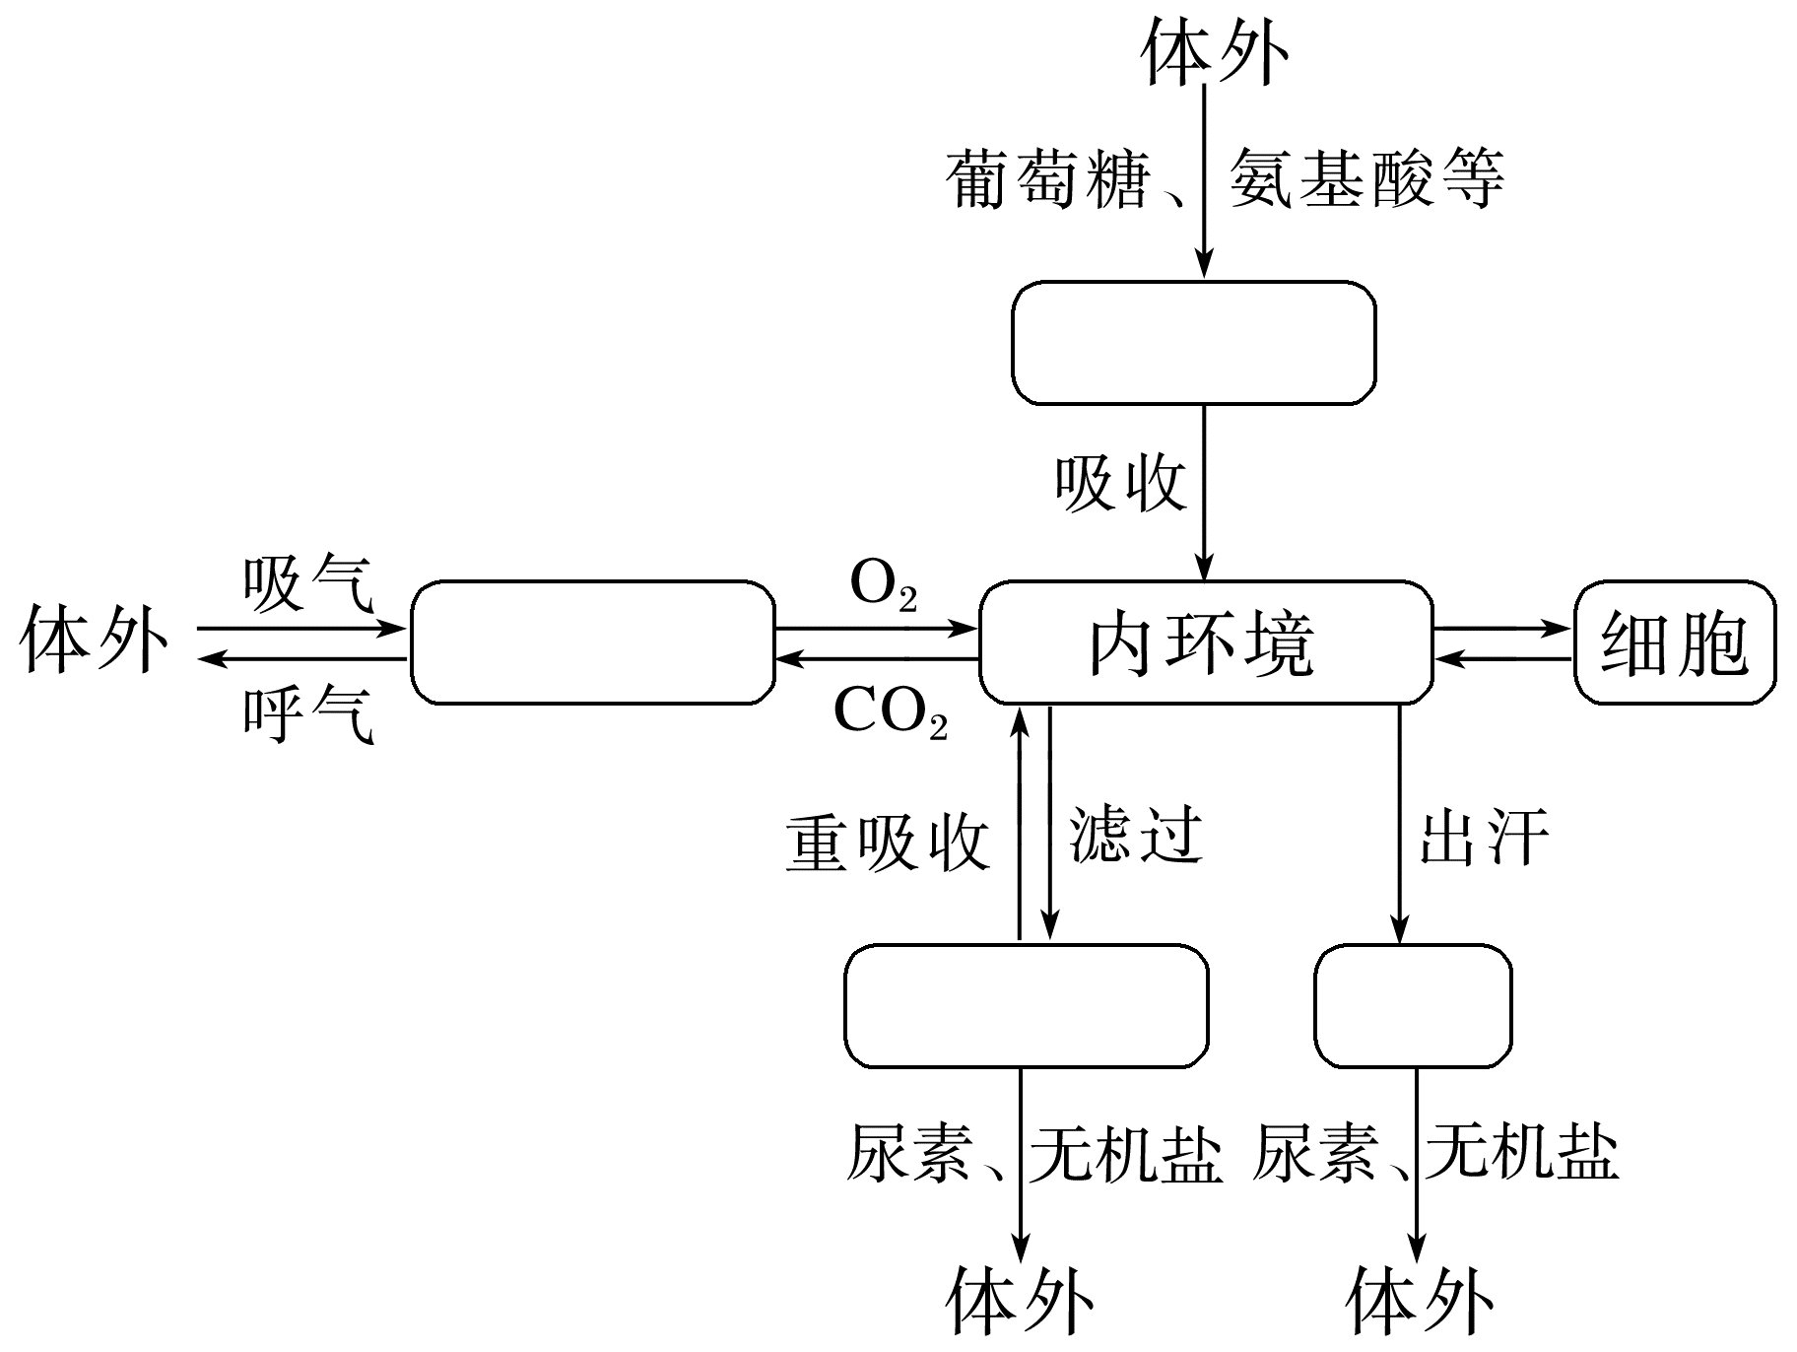
课堂练习
3.图表示人体内细胞与外界环境之间进行物质交换的过程，A、B、C表示直接与内环境进行物质交换的几种器官，①②是有关的生理过程。
请回答下列问题。
小肠
肺
(1)A、B、C 各是什么器官?
(2)B内的营养物质通过 ① 过程进入内环境，
则 ① 表示的是什么过程?
(3)②表示什么过程?
肾
皮肤
营养物质的吸收
肾小管的重吸收

Slide 48
课堂练习
4.剧烈运动会使肌肉产生大量乳酸等酸性物质，这会影响血浆的pH吗?
在这种情况下，机体是如何维持细胞外液的酸碱度的?
剧烈运动后肌肉产生的大量乳酸等酸性物质，不会使血浆的酸碱度发生很大的变化，这是由于血液中缓冲物质的调节作用以及机体的调节作用。
血液中
的H₂CO₃
泌尿系统
乳酸钠
+
H₂CO₃
NaHCO₃
正常机体
剧烈运动
缓冲对中
的NaHCO₃
乳酸
CO₂+H₂O
外界环境
刺激
呼吸系统
呼吸中枢

